Slide 1
Chào mừng quý thầy cô và các em đến với tiết học ngày hôm nay!

Slide 2

FREE WRITING
Xem video và nêu ý kiến của bản thân về vấn đề sau bằng 1 câu ngắn

Slide 3
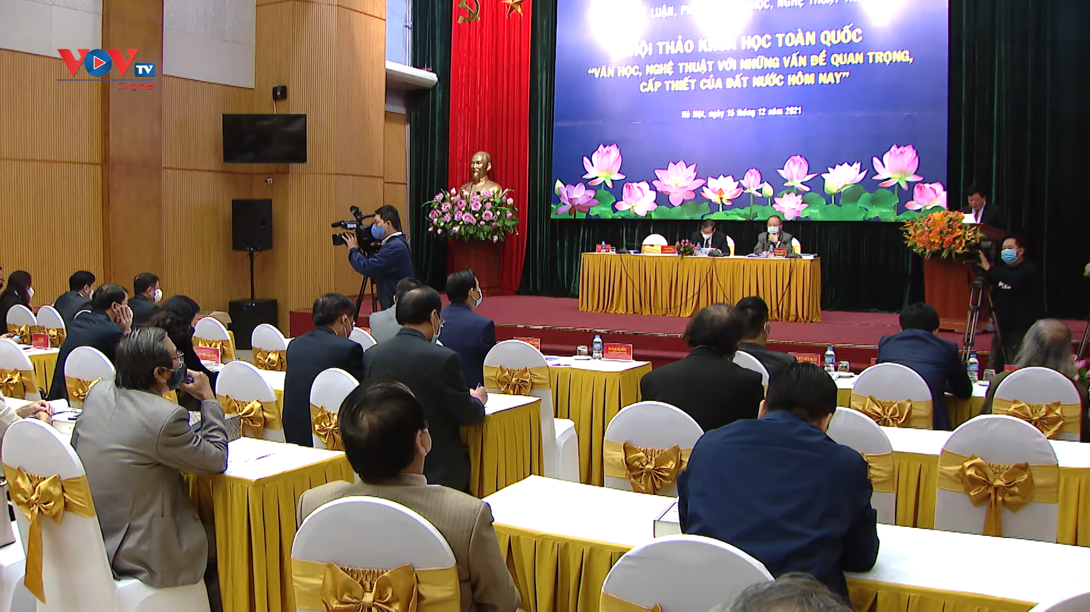
Notes:
Nâng cao vai trò của văn học, nghệ thuật trong đời sống hôm nay
Văn học nghệ thuật đồng hành cùng dân tộc vượt thử thách.
Văn học nghệ thuật không chỉ phản ánh cuộc sống mà còn góp phần dẫn dắt xã hội phát triển bền vững.
Trong thời đại nhiều biến động, văn học nghệ thuật là tiếng nói nhân văn cần thiết để gắn kết con người và định hướng giá trị.
Muốn đất nước phát triển toàn diện, không thể thiếu sự đồng hành của văn hóa và nghệ thuật.
Lý luận và phê bình văn học cần dũng cảm, khách quan để tạo ra môi trường sáng tạo lành mạnh.
Nghệ sĩ không chỉ sáng tạo cái đẹp, mà còn phải có trách nhiệm với vận mệnh dân tộc.
Văn học nghệ thuật chân chính là ngọn lửa giữ cho tinh thần dân tộc luôn rực sáng giữa thời cuộc.

Slide 4
Bài 8: Nhà văn và trang viết
Tiết 114:
NÓI VÀ NGHE
TRÌNH BÀY Ý KIẾN VỀ MỘT VẤN ĐỀ XÃ HỘI (VĂN HỌC TRONG ĐỜI SỐNG HIỆN NAY)

Slide 5

CẤU TRÚC BÀI HỌC
Định hướng
1
Quy trình
2
Thực hành
3

Slide 6
01
Định hướng

Slide 7






Chim tìm tổ

Slide 8
Câu 1: Mục đích của việc trình bày ý kiến về 1 vấn đề xã hội (văn học trong đời sống hiện nay)?
A. Chia sẻ tâm tư, tình cảm của mình về vai trò của văn học trong đời sống
B. Thuyết phục người nghe đồng tình với ý kiến về vai trò của văn học trong đời sống
C. Chia sẻ kỉ niệm vui / buồn của mình về văn học
Notes:
B

Slide 9
Câu 2: Đâu không là đối tượng nghe khi trình bày ý kiến về 1 VĐXH (văn học trong đời sống hiện nay)?
A. Thầy cô, bạn bè, người thân
B. Những người yêu thích, có nhu cầu tìm hiểu vai trò của văn học
C. Bất cứ ai đều có thể là người nghe
Notes:
C

Slide 10
Câu 3: Đâu không là địa điểm phù hợp để trình bày ý kiến về 1 VĐXH (văn học trong đời sống hiện nay)?
A. Trong lớp học, trong gia đình
B. Trong buổi trò chuyện với bạn bè
C. Ngay trên quảng trường đông người
Notes:
C

Slide 11
Câu 4: Thời gian lí tưởng cho 1 phần trình bày ý kiến về 1 VĐXH (văn học trong đời sống hiện nay)?
A. Khoảng 5 phút
B. Khoảng 10 phút
C. Khoảng 15 phút
Notes:
A

Slide 12
Câu 5: Khi trình bày ý kiến về 1 VĐXH (văn học trong đời sống hiện nay), ta không cần lưu ý điều nào sau đây?
A. Xác định vấn đề trình bày và lập dàn ý cho bài nói
B. Phân biệt văn nói và văn viết
C. Thu hút 100 % người nghe chú ý
Notes:
C

Slide 13
Định hướng
Mục đích:
Thuyết phục người nghe đồng tình với ý kiến về vai trò của văn học trong đời sống hiện nay
Người nghe:
Thầy cô, bạn bè, người thân yêu, người quan tâm, yêu thích văn học
Địa điểm:
Trong lớp học,
gia đình, buổi
trò chuyện
Thời gian:
Khoảng 5 phút

Slide 14
Lưu ý
01
02
03
Xác định rõ vấn đề trình bày
Xây dựng dàn ý cho bài trình bày
Phân biệt
cách nói miệng (văn nói) và cách viết (văn viết).

Slide 15
02
QUY TRÌNH

Slide 16

Làm việc nhóm bốn: 2’
Nhận bộ miếng ghép
Thi ghép nối quy trình
GHÉP NỐI
Nhanh + Đúng nhất = Thắng

Slide 17
Trước khi nói | Trình bày bài nói | Sau khi nói

Slide 18

Chào, giới thiệu bản thân, giới thiệu vấn đề em sẽ trình bày (Dẫn vào bằng câu hỏi, bức ảnh, đồ vật, video, bài hát, … liên quan)
Người nói lắng nghe, phản hồi ý kiến của người nghe với tinh thần cầu thị. Nếu cần bảo vệ ý kiến của mình thì cần đưa ra được lí lẽ và bằng chứng xác đáng, thái độ thân thiện
Khẳng định lại tầm quan trọng, vai trò của văn học trong đời sống hiên nay + Rút ra bài học cho bản thân, kêu gọi mọi người + Chào kết, cảm ơn và xin ý kiến đóng góp của người nghe
Đánh dấu vào dàn ý những chỗ cần nhấn mạnh khi trình bày (những từ ngữ, câu nói quan trọng)
Tìm kiếm các tài liệu về vai trò, vị trí của văn học; cơ hội và thách thức của văn học trong đời sống hiện nay
Tìm ý và lập dàn ý chi tiết gồm 3 phần cho bài trình bày của mình
Tập luyện để rút kinh nghiệm trước khi trình bày và dự kiến các ý kiến phản biện của người nghe để trao đổi
Chú ý điều chỉnh âm lượng, tốc độ nói, sắc thái biểu cảm, cử chỉ điệu bộ và tương tác tích cực với người nghe
Lần lượt trình bày theo dàn ý đã lập + Sử dụng các lí lẽ, bằng chứng để làm rõ luận điểm + Sử dụng từ ngữ để liên kết các ý trong bài trình bày giúp cho các ý chính được thể hiện rõ ràng, chặt chẽ
Người nghe nhận xét góp ý với tinh thần xây dựng theo bảng kiểm
Xác định đề tài, phạm vi vấn đề (văn học trong đời sống hiện nay)

Slide 19
Trước khi nói | Trình bày bài nói | Sau khi nói
Xác định đề tài, phạm vi VĐ
Chào, giới thiệu bản thân, giới thiệu vấn đề em sẽ trình bày
Người nghe nhận xét góp ý với tinh thần xây dựng theo bảng kiểm
Tìm kiếm các tài liệu về vai trò, vị trí của văn học; cơ hội và thách thức của văn học trong đời sống hiện nay
- Lần lượt trình bày theo dàn ý đã lập
- Sử dụng các lí lẽ, bằng chứng để làm rõ luận điểm
- Sử dụng từ ngữ để liên kết các ý trong bài trình bày giúp cho các ý chính được thể hiện rõ ràng, chặt chẽ
Người nói lắng nghe, phản hồi ý kiến của người nghe với tinh thần cầu thị. Nếu cần bảo vệ ý kiến của mình thì cần đưa ra được lí lẽ và bằng chứng xác đáng, thái độ thân thiện
Tìm ý và lập dàn ý chi tiết gồm 3 phần cho bài trình bày
Khẳng định lại tầm quan trọng, vai trò của văn học trong đời sống hiên nay + Rút ra bài học cho bản thân, kêu gọi mọi người + Chào kết, cảm ơn và xin ý kiến đóng góp
Đánh dấu vào dàn ý những chỗ cần nhấn mạnh khi trình bày
Tập luyện để rút kinh nghiệm trước khi trình bày và dự kiến các ý kiến phản biện của người nghe để trao đổi
Chú ý điều chỉnh âm lượng, tốc độ nói, sắc thái biểu cảm, cử chỉ điệu bộ và tương tác tích cực với người nghe

Slide 20


+ Tìm kiếm các tài liệu về vai trò, vị trí của văn học; cơ hội và thách thức của văn học trong đời sống hiện nay.
+ Tập trung suy nghĩ về một số vấn đề và đặt ra các câu hỏi để tìm ý như:
? Văn học có còn quan trọng trong đời sống hiện nay không?
? Trước sự phổ biến của các phương tiện nghe nhìn, văn học có gặp phải thách thức gì không?
? Văn học đem đến cho người đọc nhận thức gì về đời sống, xã hội, con người?
? Văn học khiến con người có thái độ ra sao trước cái đúng, cái sai, cái tốt, cái xấu?
? Vì sao có thể nói văn học có khả năng đánh thức những rung cảm trước cái đẹp của con người?...
- Xác định nội dung nói: văn học trong đời sống hiện nay.
- Thu thập tài liệu và tìm ý

Slide 21

- Xác định nội dung nói văn học trong đời sống hiện nay.
- Thu thập tài liệu và tìm ý
xác định các luận điểm, sử dụng lí lẽ, bằng chứng làm sáng tỏ vấn đề.
- Xây dựng dàn ý bài nói

Slide 22
- Dự kiến các ý kiến phản biện của người nghe để chuẩn bị trao đổi, đối thoại.
- Xác định nội dung nói văn học trong đời sống hiện nay.
- Thu thập tài liệu và tìm ý
- Xây dựng dàn ý bài nói

Slide 23
Trước khi nói | Trình bày bài nói | Sau khi nói
Xác định đề tài, phạm vi VĐ
Chào, giới thiệu bản thân, giới thiệu vấn đề em sẽ trình bày
Người nghe nhận xét góp ý với tinh thần xây dựng theo bảng kiểm
Tìm kiếm các tài liệu về vai trò, vị trí của văn học; cơ hội và thách thức của văn học trong đời sống hiện nay
- Lần lượt trình bày theo dàn ý đã lập
- Sử dụng các lí lẽ, bằng chứng để làm rõ luận điểm
- Sử dụng từ ngữ để liên kết các ý trong bài trình bày giúp cho các ý chính được thể hiện rõ ràng, chặt chẽ
Người nói lắng nghe, phản hồi ý kiến của người nghe với tinh thần cầu thị. Nếu cần bảo vệ ý kiến của mình thì cần đưa ra được lí lẽ và bằng chứng xác đáng, thái độ thân thiện
Tìm ý và lập dàn ý chi tiết gồm 3 phần cho bài trình bày
Khẳng định lại tầm quan trọng, vai trò của văn học trong đời sống hiên nay + Rút ra bài học cho bản thân, kêu gọi mọi người + Chào kết, cảm ơn và xin ý kiến đóng góp
Đánh dấu vào dàn ý những chỗ cần nhấn mạnh khi trình bày
Tập luyện để rút kinh nghiệm trước khi trình bày và dự kiến các ý kiến phản biện của người nghe để trao đổi
Chú ý điều chỉnh âm lượng, tốc độ nói, sắc thái biểu cảm, cử chỉ điệu bộ và tương tác tích cực với người nghe

Slide 24
03
THỰC HÀNH

Slide 25
BÀI TẬP DỰ ÁN
Trình bày ý kiến về một vấn đề xã hội (văn học trong đời sống hiện nay)
Các nhóm (3 nhóm) bốc thăm lựa chọn hình thức phù hợp như: làm video, bài thuyết trình bằng Power Point/Canva, vẽ trên giấy A0, inforgraphic, …

Slide 26

TALK SHOW “Văn học và đời sống”
Thời gian: 3-5phút / nhóm

Slide 27

1. Nhận xét theo công thức: 3-2-1
Ba lời khen
Hai góp ý
Một câu hỏi
2. Sử dụng bảng kiểm để chấm và cho điểm.

Slide 28
Tiêu chí |  | Chưa tốt | Tốt | Xuất sắc
Mở đầu | Có lời chào ban đầu và giới thiệu
 | Giới thiệu rõ vấn đề của bài nói
 | Nêu khái quát được nội dung bài nói (bố cục, ý chính)
Nội dung chính | Các luận điểm triển khai về vấn đề được giới thiệu rõ ràng
 | Nội dung bài nói đã làm rõ được vai trò, vị trí của văn học và những thách thức của văn học trong đời sống hiện nay chưa ?
 | Cảm xúc, suy nghĩ của người nói về các luận điểm của vấn đề được thể hiện như thế nào?
 | Việc sử dụng ngôn ngữ và các phương tiện phi ngôn ngữ, khả năng tương tác với người nghe đạt mức độ nào?
Kết thúc | Khẳng định được vấn đề của bài nói
 | Đã dùng lí lẽ, bằng chứng đê làm sáng tỏ luận điểm chưa
Kỹ năng trình bày | Diễn đạt rõ ràng, tự tin, đáp ứng yêu cầu bài nói
 | Cử chỉ tự nhiên, kết hợp sử dụng các phương tiện phi ngôn ngữ hỗ trợ bài nói
 | Có phản hồi thỏa đáng những câu hỏi, ý kiến của người nghe

Slide 29
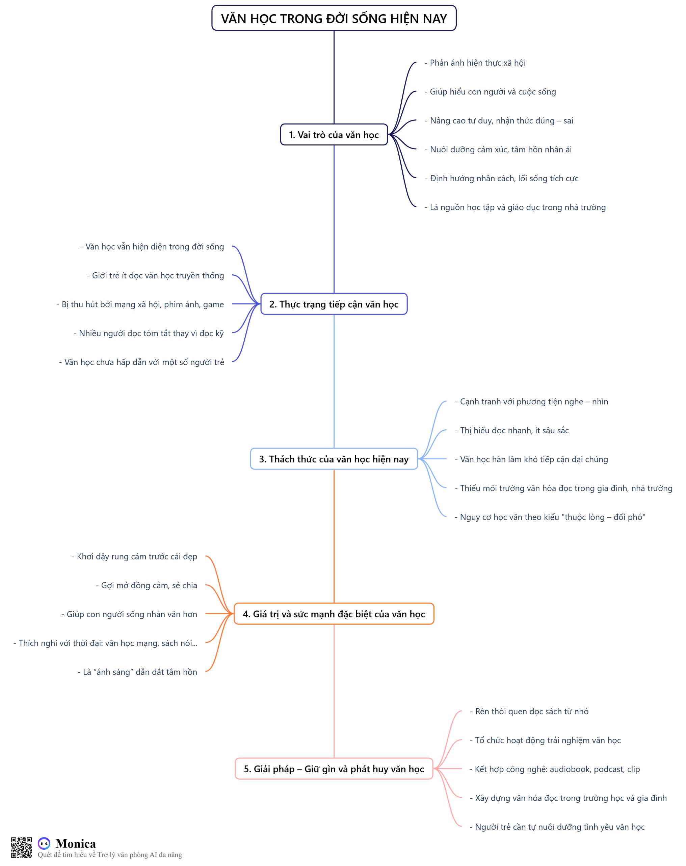


Slide 30
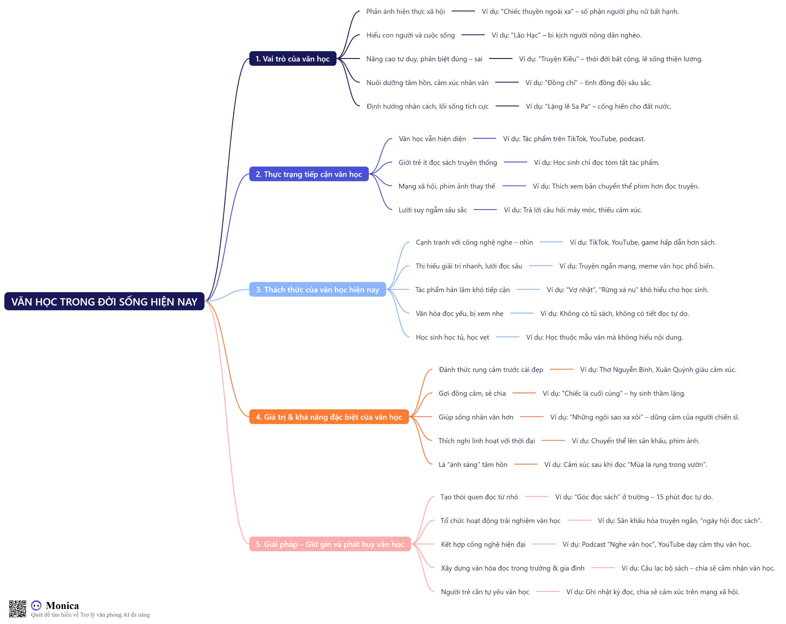

Slide 31

BÀI TẬP VỀ NHÀ
Quay lại video bài nói và up lên AZOTA

Slide 32

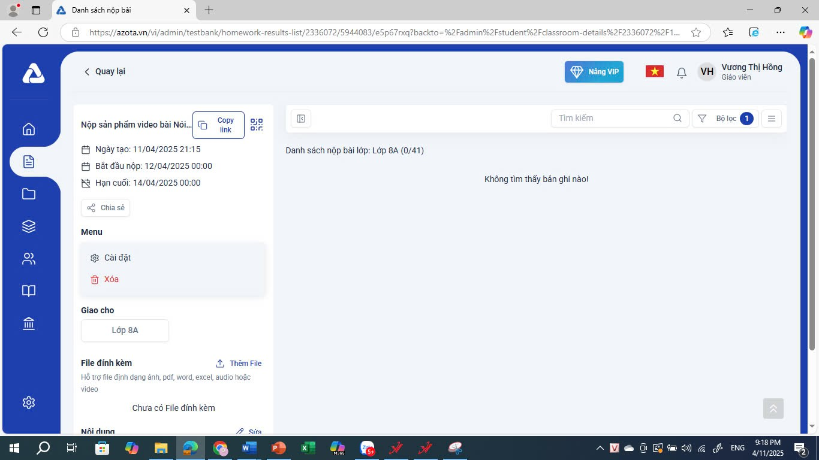

Slide 33
Chúc các em học tốt!

